Slide 1
위스키 추천 서비스
#위스키 #추천시스템 #RecVAE
RecSys-11
(추천Epoch빠지다 조)

Slide 2

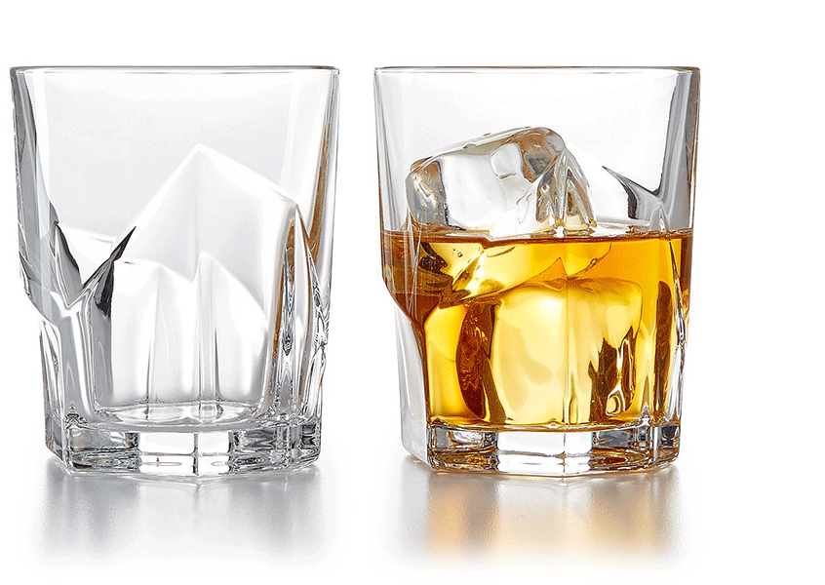
목차
Intro
Model & Research
Product Serving
Result & Conclusion
Appendix

Slide 3
1. Intro

Slide 4





팀 소개
추천 Epoch 빠지다
이호진
Backend
Data Processing
김연요
Backend
Project Managing
최준혁
Modeling
Project Managing
박정훈
Frontend
Modeling
김진우
Frontend
Data Crawling

Slide 5
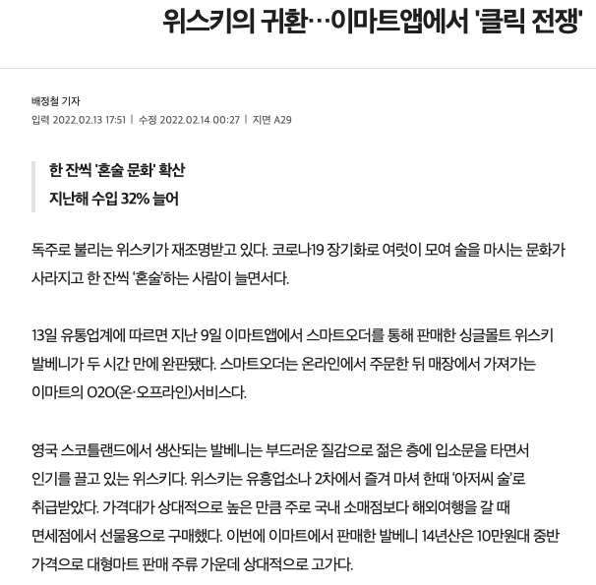
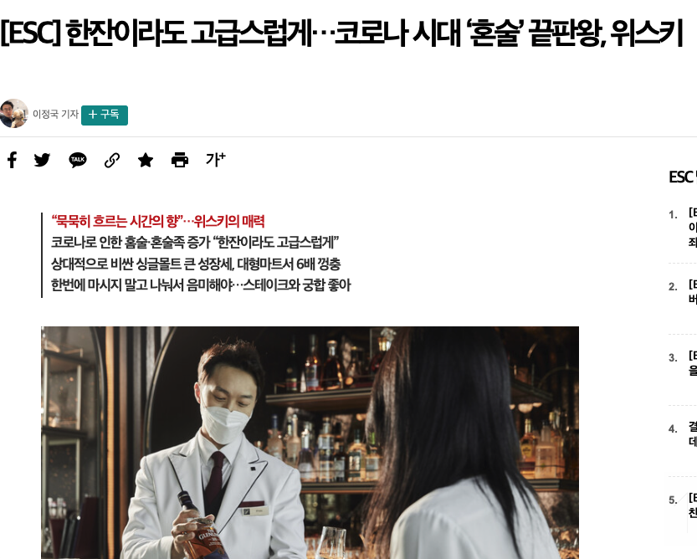
프로젝트 소개 – Why Whisky? 🥃
지금까지 높은 연령층의 전유물이라고 여겨졌던 위스키
-> 코로나로 인한 “홈술 문화”로 젊은 세대를 중심으로 “마시고 싶은 술”

Slide 6
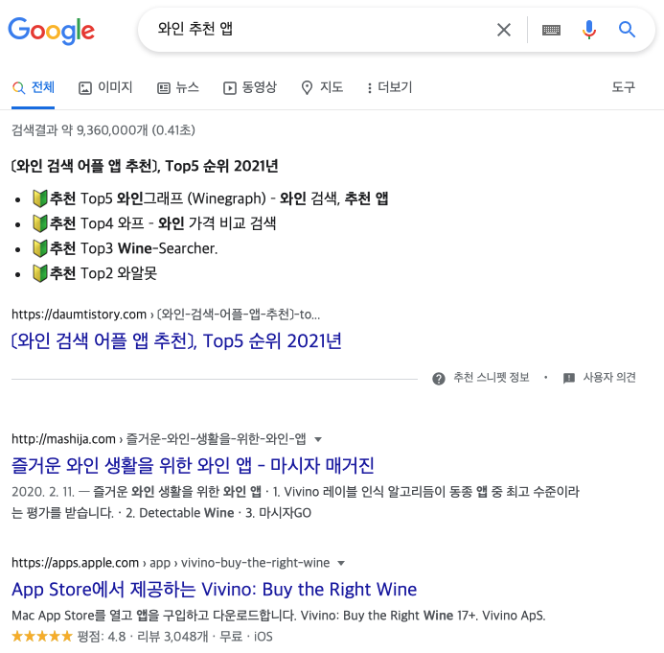
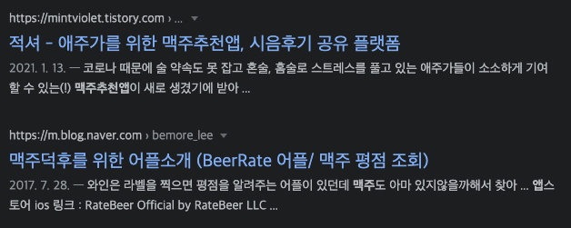
프로젝트 소개 🥃
와인, 맥주와 같은 타 주류에 비해 진입 장벽이 높은 위스키에 입문하는 유저
혹은 기존의 경험을 바탕으로 새로운 추천을 받아보고 싶은 유저
새로운 위스키를 추천해주는 서비스 WeSuki : We + Suki (すき)
Notes:
기존에 와인 추천 서비스는 많이 존재하지만, 국내에 위스키 추천 서비스 존재하지 않는다. (차별성)
- 위스키 : We + Suki

Slide 7
2. Model & Research

Slide 8
Problem
문제 상황 : 유저들에게 개인 취향에 맞는 위스키 추천
Cold Start - 유저들의 과거 데이터가 존재하지 않음
문제 (유저) 세분화
위스키 경험자
위스키를 경험해본 적이 없는 유저

Slide 9
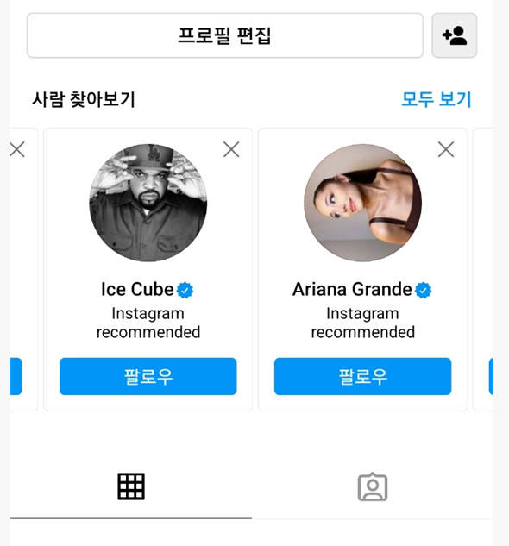
Model – 위스키 “無”경험자
위스키를 경험해 본 적이 없는 유저
위스키 경험 이력조차 없는 유저 – Cold Start 문제
Cold Start 문제를 대처하는 방식 #1
“인기도 기반 추천 방식”

Slide 10
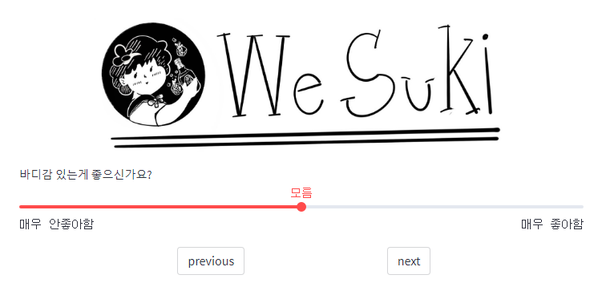
Model – 위스키 “無”경험자
Cold Start 문제를 대처하는 방식 #2
- 유저에게 “직접” 간단한 질문을 통한 flavor tag에 대한 선호도를 입력 받아서 활용!
Body | 0.25
Sweet | 0.75
Nutty | 0.5

Slide 11
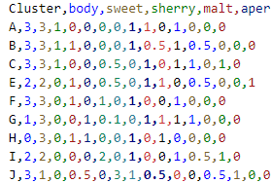
Model – 위스키 “無”경험자
Cold Start 문제를 대처하는 방식 #2
- 사용자 취향에 따라 “코사인 유사도”를 활용
A | 0.2
B | 0.4
C | 0.6
D | 0.3
E | 0.5
F | 0.8
G | 0.9
H | 0.1
I | 0.3
J | 0.4
taste1
taste2
taste3
taste4
taste5
taste6
0.25 | 0.75 | 0.75 | 0 | 1 | 0
코사인유사도
문답을 통해 취득한 User 맛 취향 데이터
Item 맛 속성 데이터
해당 클러스터의 위스키들을 1) 가격 2) 인기도 순으로 filtering

Slide 12
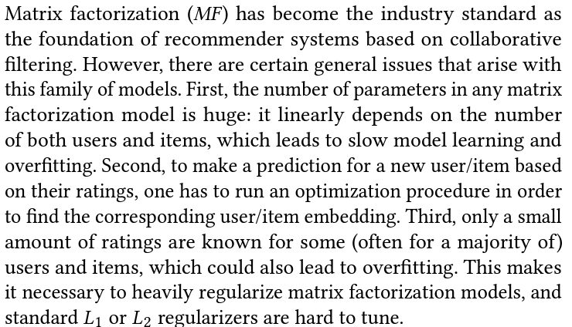
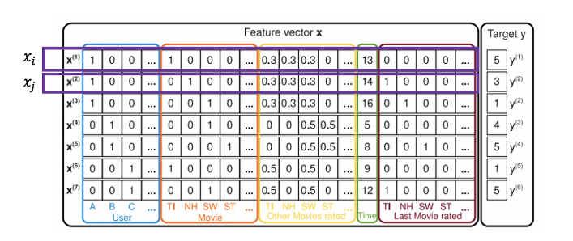
Model – 위스키 경험자
위스키를 경험해 본 적이 있는 유저
MF 기반 모델의 경우, User-Item이 많을수록 parameter 증가
User- Item 추가될 때마다 새로운 학습 비용 (속도) 필요
Inference 시간이 오래 걸린다.
[RecVAE: a New Variational Autoencoder for Top-N Recommendations with Implicit Feedback] 중

Slide 13
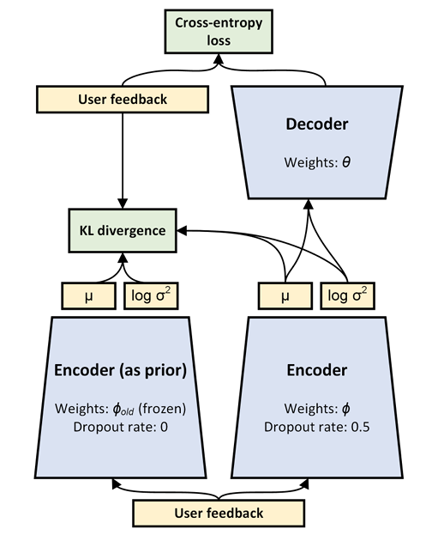
Model – 위스키 경험자
이 시간을 줄이기 위해 추가 학습 비용이 들지 않는 추천 모델
VAE 계열 모델
item1
item2
item3
item4
item5
item6
0.1 | 0.9 | 0.3 | 0.7 | 0.8 | 0.1
곧 바로 inference 결과 출력
(새로운 유저에 대한 예측 모델로 적합)

Slide 14
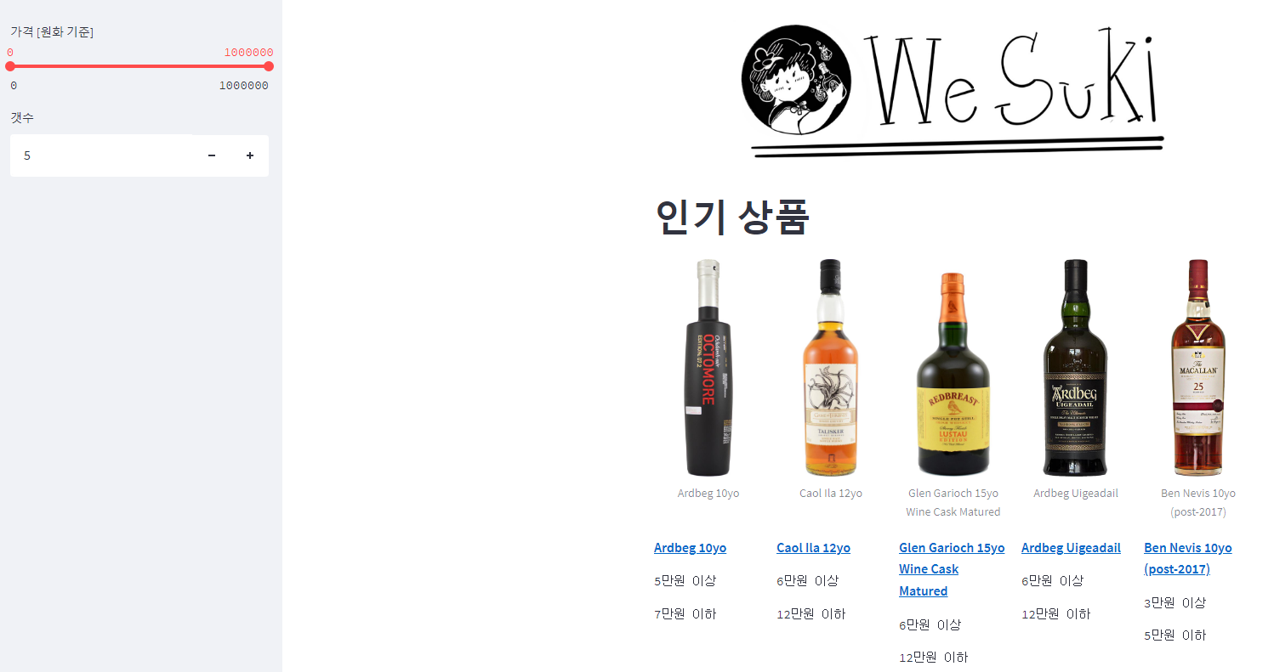
Model – 위스키 경험자
모델명 | Testset에 대한 NDCG@10
RecVAE | 0.5781
MultiVAE | 0.4782
MultiDAE | 0.4848
Model 선정 이유
추천 목록을 유저에게 보여주는 방식 : Ranking 문제
추천 적중 확률순으로 추천 목록을 나열
VAE 계열 모델들 성능 평가
VAE 계열 모델 (RecVAE 채택)

Slide 15

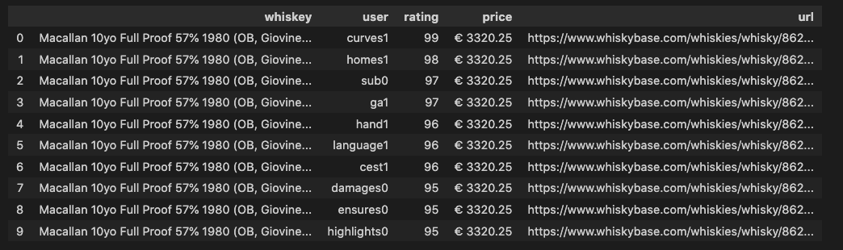
Dataset
Whiskybase
약 54만개 이상의 유저 interaction data들을 crawling
-> whisky, user (비식별화), rating, price, url 링크의 형태로 저장
Notes:
유저 정보는 랜덤 단어로 익명화.

Slide 16
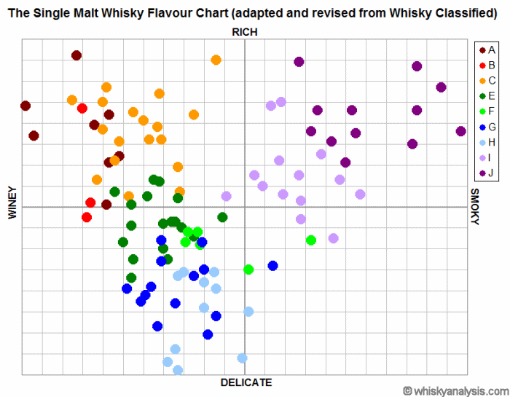
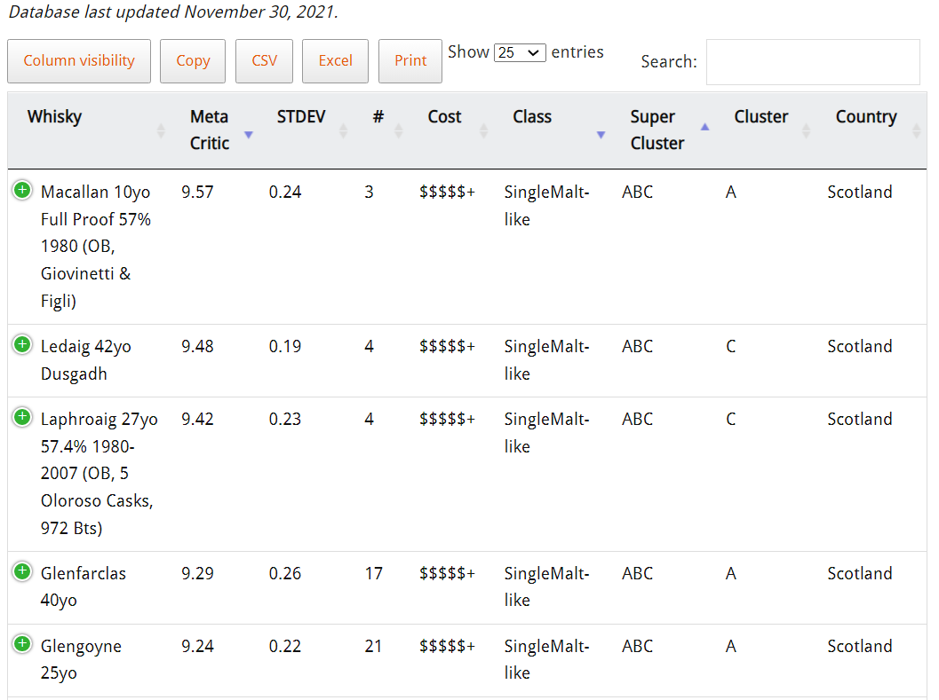
Dataset
Flavor Cluster Data – whiskyanalysis.com
위스키는 특히나 맛(Flavor)이 중요한 요소
- 위스키의 맛을 기반으로 전문가들에 의해 clustering
Notes:
Whisky에서 중요한것 -> Flavor. 위스키의 맛을 기반으로 전문간들에 의해 clustering을 한 데이터셋을 whisky analysis에서 저장했습니다.
Whisky 의 맛에 따라 cluster를 이루고, 약 1200개의 위스키에 대해 어느 cluster에 포함이 되는지를 저장하고 있습니다.
또, whisky analysis에서는 각 위스키에 대한 Meta critic 평점, 가격대, 원산지 같은 부가적인 정보들도 포함하고 있습니다. 이 정보들도 같이 저장해주었습니다.

Slide 17
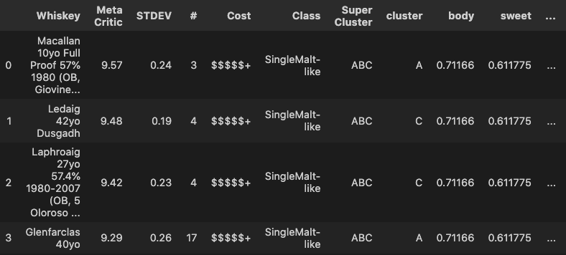
Dataset
Whisky Clusters and Tags – whiskyanalysis.com
Notes:
이렇게 cluster들이 의미하는 tag 들과, 각 위스키의 정보들을 혼합하여
각 위스키들이 갖는 flavor들을 정규화하여 저장했습니다.

Slide 18
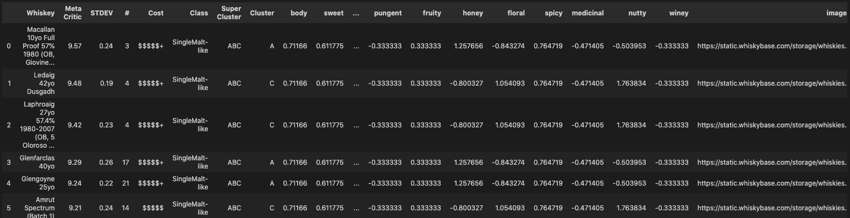
Dataset
Total_df (최종 데이터셋)
- Whisky analysis 에서 이전에 처리한 위스키 정보 (flavor tag, Meta Critic #, 가격대, ...)
- Whiskybase에서 해당 위스키에 대한 추가적인 정보 (추가 정보, link url, image, …)

Slide 19
3. Product Serving

Slide 20
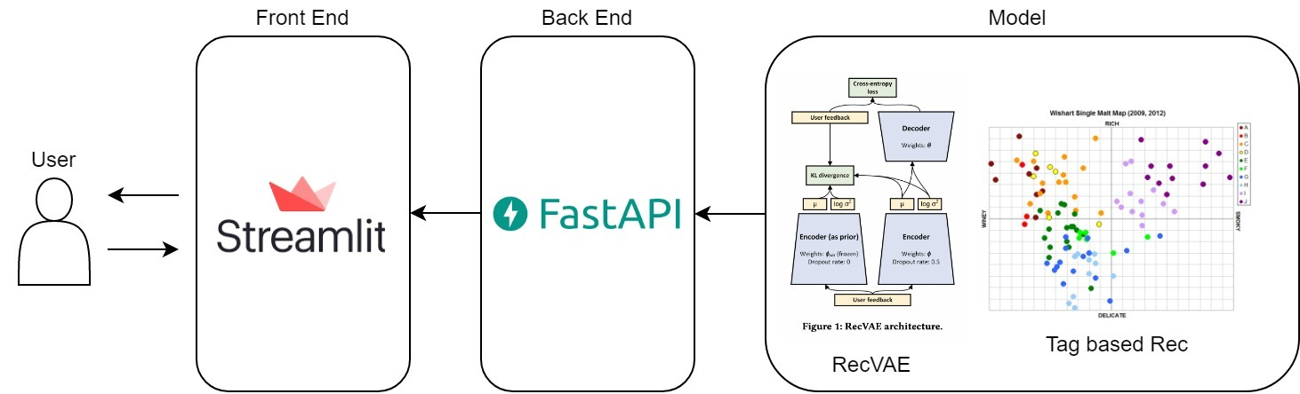
Product Serving
Service Architecture

Slide 21


Flow Chart - 입문자
Frontend
Backend
Model
설문 답변
유저 맛에 대한 취향 설문
유저 취향
데이터저장
모델 호출
화면에 추천 결과 출력
추천 아이템
반환
추천 결과
추천된 위스키 확인

Slide 22
Flow Chart - 경험자
Frontend
Backend
Model
1. 설문 답변
유저 맛에 대한 취향 설문
유저 취향
데이터저장
모델 호출
2. 위스키 경험 선택
과거 위스키
경험 질문
유저 위스키 경험 저장
화면에 추천 결과 출력
추천 아이템
반환
추천 결과
추천된 위스키 확인

Slide 23
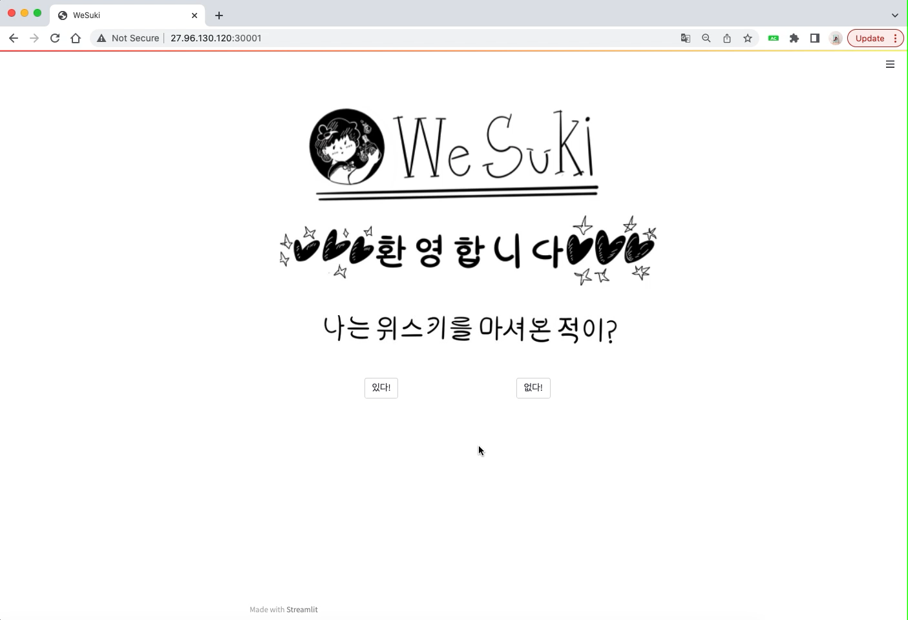
Demo – “無” 경험자

Slide 24
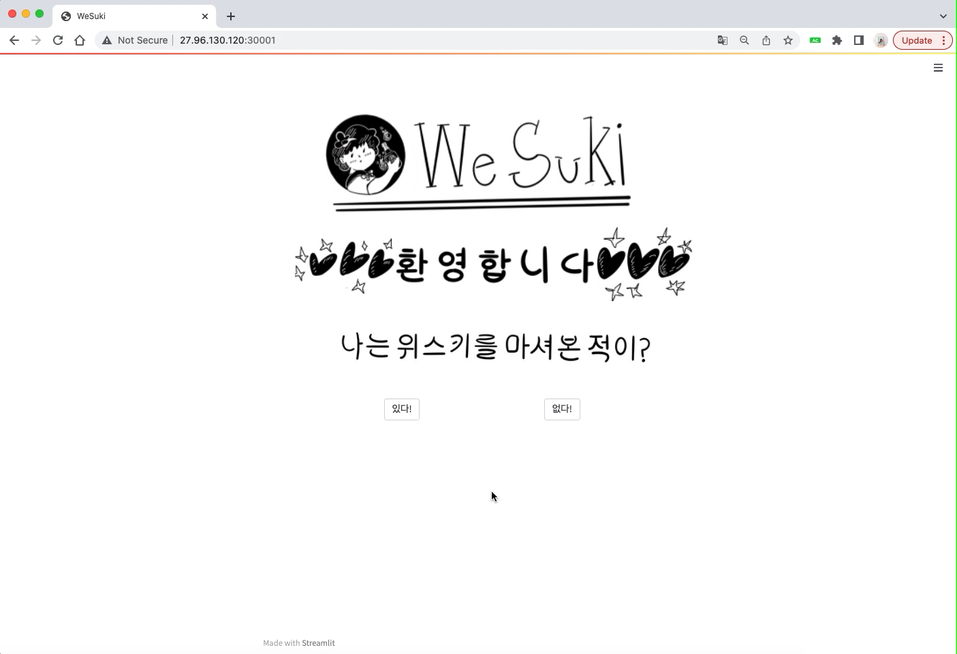
Demo - 경험자

Slide 25
4. Result & Conclusion

Slide 26
Result & Conclusion
위스키를 이미 즐기는 사람 뿐만 아니라 새로 입문하는 유저에게
취향에 맞는 위스키를 추천해주는 서비스 “We Suki“ 를 구축함
확장성 & 기대효과
추천한 결과를 저장하여 재학습을 통해 더 좋은 성능의 추천 제공
위스키에 국한되지 않고 타 주류/도메인에 대한 추천으로도 확장 가능
위스키 시장의 활성화

Slide 27
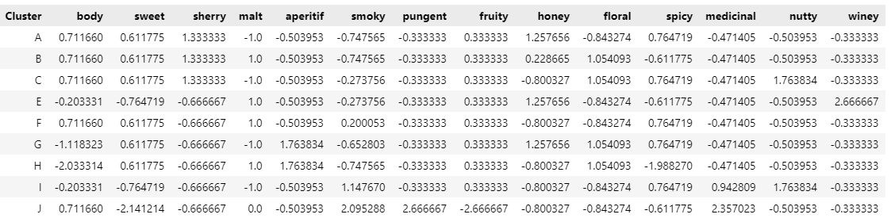
Appendix
Flavor Tag Cluster Score (Normalized)

Slide 28
Q&A

